Slide 1
Resumo da Aula
Ao final deste ppt você terá subsídios para:
a) usar o console do navegador;
b) reconhecer os tipos de dados em JavaScript;
c)compreender as expressões aritméticas, relacionais e lógicas em JavaScript;
d) compreender as estruturas de decisão em JavaScript;
e) Compreender as estruturas de repetição;
f) Compreender as funções;

Slide 2
ESTRUTURAS DE REPETIÇÃO
LAÇOS
Laços são conhecidos também como estruturas de repetição e, como o nome diz, são estruturas que propiciam que um mesmo trecho de código seja executado várias vezes. Todas as estruturas de repetição prevêm uma condição de continuidade de execução. Se essa condição de continuidade não for verdadeira, a execução do laço é interrompida.
As estruturas de repetição são muito utilizadas para executar tarefas semelhantes repetidamente. É importante salientar que em algum momento elas devem ser interrompidas, caso contrário há o loop infinito, que pode travar a aplicação.
No JavaScript, as estruturas de repetição mais conhecidas são:
▪ while.
▪ do... while.
▪ for.
A Figura abaixo exemplifica melhor os três comandos e mostra que, na grande maioria dos casos, o for é a estrutura “mais utilizada” por possuir um código mais bem organizado que as demais.

Slide 3
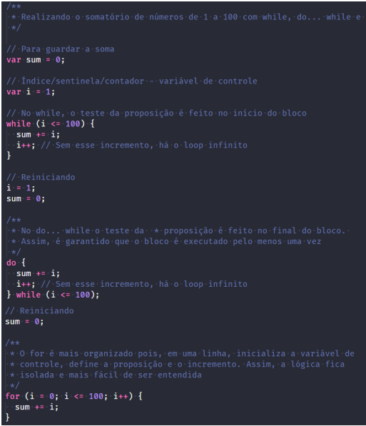
ESTRUTURAS DE REPETIÇÃO

Slide 4
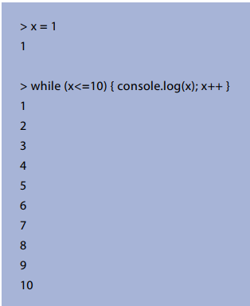
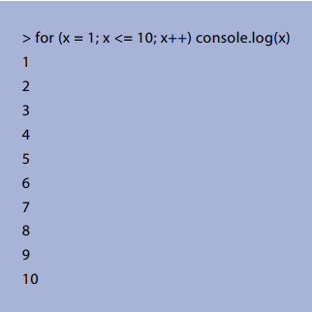
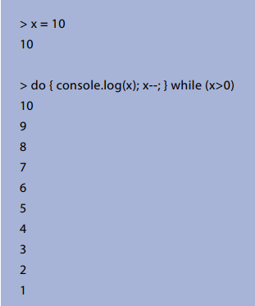
ESTRUTURAS DE REPETIÇÃO

Slide 5
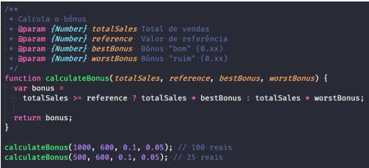
FUNÇÕES
Funções são blocos de código utilizados para isolar determinado comportamento. Isso faz com que esse bloco possa ser reutilizado em outros trechos do código. Além disso, funções permitem que uma regra possa ser centralizada, o que facilita a posterior manutenção.
Em JavaScript, funções são criadas com a palavra-chave function, possuem
um identificador textual e podem possuir 0...n parâmetros de entrada, também
conhecidos como argumentos. Funções podem retornar 0 ou 1 valor, utilizando a
palavra-chave return.

Slide 6
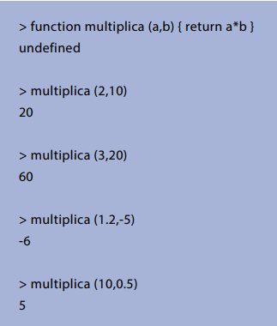
FUNÇÕES
No exemplo apresentado, é criada uma função denominada multiplica, cuja responsabilidade é receber
dois valores numéricos como parâmetros e retornar o resultado da multiplicação desses fatores. Observe
que os parâmetros foram batizados de a e b, e que o corpo da função, o qual é delimitado pelas chaves,
possui apenas o comando de retorno da multiplicação de a por b

Slide 7
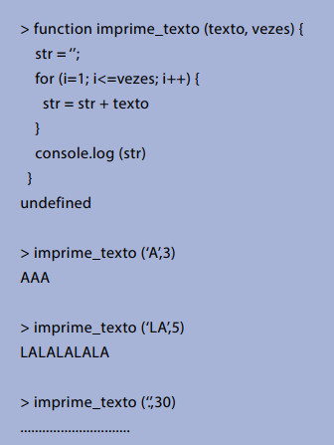
FUNÇÕES
Agora, observe outro exemplo, em que a função não retorna nenhum valor (veja que não há o uso de return), mas implementa um interessante recurso com uma estrutura de contagem com o laço for:
Neste exemplo, o operador + foi apresentado com um operador aritmético e utilizado na expressão str = str + texto, ou seja, com conteúdos do tipo string.
Na verdade,quando um dos operandos é uma string, a operação que será realizada é a concatenação de strings. Ou seja, o resultado da operação será uma string com o conteúdo
das duas strings (str e texto) unidas e será atribuído à string str, sobrescrevendo o
valor original.

Slide 8
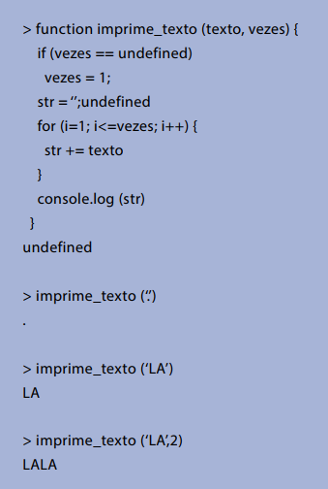
FUNÇÕES
Para tornar a função imprime_texto ainda mais flexível, o segundo parâmetro passará a ser considerado opcional e, desta forma, quando este parâmetro não for informado, a função imprime_texto fará uma única impressão do texto informado no primeiro parâmetro.
Há duas formas de se fazer isso. A primeira, tradicional, é apresentada a seguir:

Slide 9
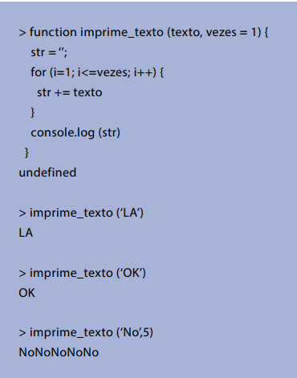
FUNÇÕES
A segunda forma existe a partir da versão ECMAScript 2015 e permite definir um valor default para o parâmetro da função, conforme o exemplo a seguir:

Slide 10
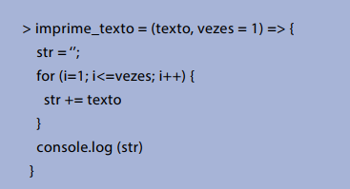
FUNÇÕES
Ainda sobre o ECMAScript 2015, há uma importante alteração que permite a declaração de funções de uma forma que pode ser mais intuitiva .
Essa forma usa os caracteres =>, como em uma flecha, daí o nome deste tipo de declaração ser arrow function.
Observe como a mesma função imprime_texto, usada no último exemplo, seria reescrita no formato ECMAScript 2015, utilizando arrow function:
Observe que, neste caso, o nome da função é utilizado da mesma forma que o nome de uma variável qualquer (e, de fato, é assim que o JavaScript associa uma função ao seu nome).

Slide 11
FUNÇÕES – Exemplo VS

Slide 12
Exercícios
Utilizando funções , estrutura de repetição e estrutura de decisão, resolva os exercícios abaixo em javascript.
1-Cada espectador de um cinema respondeu a um questionário no qual constava sua idade e a sua opinião em relação ao filme: ótimo - 3, bom - 2, regular -1. Faça um programa que receba a idade e a opinião de 10 espectadores, calcule e imprima:
a média das idades das pessoas que responderam ótimo;
a quantidade de pessoas que responderam regular;
a porcentagem de pessoas que responderam bom entre todos os espectadores analisados.
2- Faça um programa que receba 10 números, calcule e imprima a soma dos números pares e a multiplicação dos números ímpares.
3- Crie uma função em JavaScript que receba as notas de um aluno e calcule a sua nota final na disciplina. A função pode receber 4 ou 5 argumentos. No primeiro caso, são as notas de cada um dos bimestres, do 1° ao 4°. O quinto argumento, se fornecido, indica a nota da recuperação final do aluno. Assim, a sua função deve fazer a conta para 4 argumentos (para o aluno que não ficou em recuperação) e para 5 argumentos (para o aluno que ficou em recuperação). DICA: use o exemplo do ppt que trata argumentos opcionais.

Slide 13
Exercícios
Utilizando funções , estrutura de repetição e estrutura de decisão, resolva os exercícios abaixo em javascript.
4- As Organizações Tabajara resolveram dar um aumento de salário aos seus colaboradores e lhe contrataram para desenvolver o programa que calculará os reajustes.
Faça um programa que recebe o salário de um colaborador e calcule o reajuste segundo o seguinte critério, baseado no salário atual:
Salários até R$ 1080,00 (incluindo): aumento de 20%
Salários entre R$ 1080,00 e R$ 1700,00: aumento de 15%
Salários entre R$ 1700,00 e R$ 2500,00: aumento de 10%
Salários de R$ 2500,00 em diante: aumento de 5%
Após o aumento ser calculado, deverá ser informado:
o salário antes do reajuste;
o percentual de aumento aplicado;
o valor do aumento;
o novo salário, após o aumento.

